Slide 1
Skriv för att bli läst - inspiration för lokala webbredaktörer
20210407

Slide 2
Agenda
Förberedelser
Målgrupper
Nyhetsberättande
Disposition
Engagera läsarna och vårt varumärke
De två viktigaste råden
Övning
Slut

Slide 3
Uppvärmning
Vad gjorde du idag på lunchen?
Notes:
Två minuter

Slide 4
Skriv för att bli läst!
Skriv för att…
Informera
Engagera
Stimulera
Ansträng dig
Utgå från målgruppen (läsaren)
Anpassa texten till formatet
Använd modellen för nyhetstexter
Notes:
Ansträng dig-
behöver inte betyda att du lägger så himla mycket tid, men att den tid du lägger så försöker du följa de former som vi vet fungerar bra för att få folk intresserade
Varför skriver du detta för Rednet, webben, kretsens Facebooksida?
För att göra styrelsen glad? Bocka av en arbetsuppgift?
För att pröva dina litterära drömmar och öva inför ditt memoarprojekt?
Nej! Du skriver för att:
Informera (om…ex möjligheten att kupan är stängd)
Engagera (om…ex, få fler att vilja bli frivillga)
Stimulera/få kommentarer/förbättra
Uppfyller den inte nåt av detta- då kanske du inte ska skriva det, åtminstone inte för Rednet/då kanske det inte är något för rednet….

Slide 5
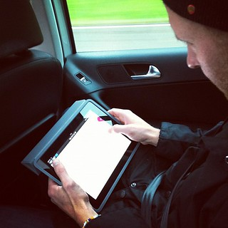
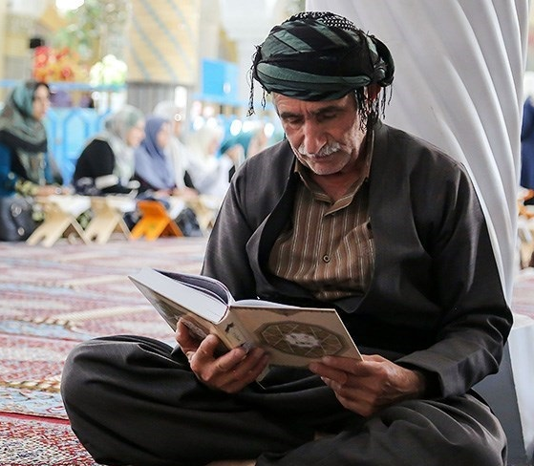
Minns målgruppen
Det här fotot av Okänd författare licensieras enligt CC BY-SA
Det här fotot av Okänd författare licensieras enligt CC BY-NC-ND
Det här fotot av Okänd författare licensieras enligt CC BY-SA-NC
Det här fotot av Okänd författare licensieras enligt CC BY-SA
Det här fotot av Okänd författare licensieras enligt CC BY-NC-ND
Det här fotot av Okänd författare licensieras enligt CC BY-SA
Notes:
Ni skriver för nån- tänk på dom (men inte för mycket)
”Nisse i Hökarängen”
Din moster
Olika målgrupper- skriva olika?
Snarare ämne (vad är intressant för målgruppen) och tonalitet…som beror på sammanhanget och kanalen
Alla behöver klarspråk/begripligt… tänk tidningstext

Slide 6
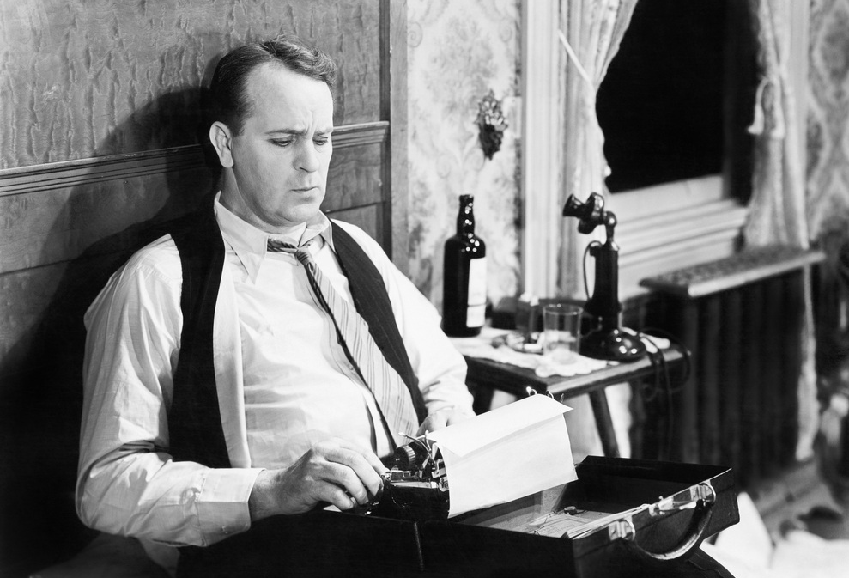
Skriv som en journalist!
Nyhetsorienterat
avviker från det normala eller förväntade
berör många
ny och aktuell, ligger i tiden
ligger läsaren nära- antingen geografiskt eller intressemässigt
Vinklat
Begripligt (klarspråk)
Det här fotot av Okänd författare licensieras enligt CC BY-SA
Det här fotot av Okänd författare licensieras enligt CC BY
Notes:
Journalisten skriver för alla målgrupper- tänk er DN eller Aftonbladet; deras artiklar kan läsas av både 12-åringar och professorer, både av människor med svenska som modersmål och de som håller på att lära sig språket
Hur blir man läst?
Nyhetsorienterat= intresseorienterat= vad är intressant för målgruppen
Vinklat: välj ett huvudspår, om tex barnkonventionen. Är det att den nu har blivit lag? Är det ett konkret resultat som ett utslag i ett migrationsärende? Är det att visa att RKUF har påverkat och därmed att det lönar sig att stötta RKUF?
Begripligt/begriplighet
Tonalitet – skapar engagemang (det journalistiska tonsättet är ”viktigt” ”angeläget” ”oväntat”)

Slide 7
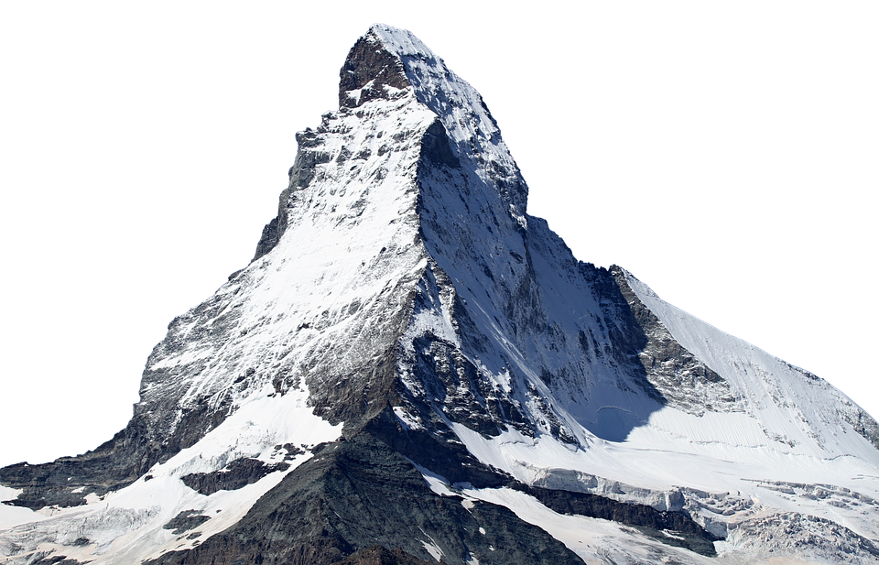
Vinkel - forma din text
Det viktigaste först
Under 2020 gjorde RKUFs volontärer rekordmånga insatser.
Det var en gång ungdomsförbund som ville göra skillnad i sitt samhälle….
Notes:
De flesta nyhetstexter läser man bara en bit av
Tillbaka till att välja och välja bord-det som på journalistspråk kallas Vinkel
Stor nytta av även för sociala medier
Jag brukar själv lista, i huvudet eller på papper, de saker jag ska få med och ha en prioordning
Det här skiljer uppenbarligen nyhetsartiklar från romaner

Slide 8
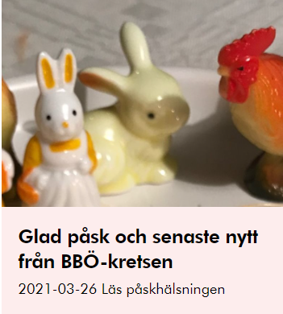
Skriv rubriker som fångar uppmärksamheten
Skriv rubriker - inte överskrifter. Fånga det viktigaste!
Vikten av verb!
Rubrik
Medlemsavgiften höjs
6 av 10 tvivlar på att de ska få hjälp som gamla
Politiker vill riva Mötesplats Kupan-hus
Överskrift
Rapport från styrelsen
Intressant undersökning
Kommunens byggplaner
Notes:
Verb är textens hjärtslag

Slide 9
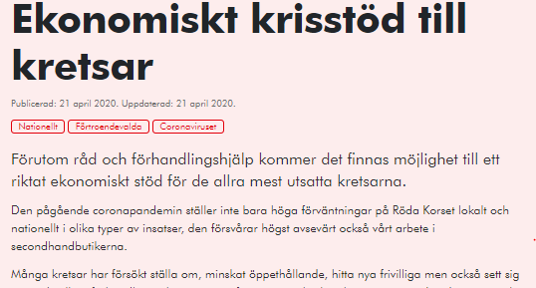
Ingress ska locka vidare
Ingressen är textinledningen -
inte rubrik eller en upprepning av rubriken
inte svans, dvs direkt fortsättning, på rubriken
inte en sammanfattning av texten
Exempel:
Rubrik: Medlemsavgiften höjs!
Ingress: Det var en enig stämma som i förmiddags beslöt…
Notes:
Om rubriken är
Medlemsavgiften höjs!
Ingress: Det var en enig stämma som I förmiddags beslöt…
Dvs den upprepar inte rubriken utan bygger ut budskapet…. En svans på rubriken hade varit: “Det beslöt I förmiddags stämman….”.
Inte sammanfatta texten - betyder att Om texten också innehåller medlemsavgift-historik oh hela beslutsprocessen fram till beslut så ska det inte sammanfattas I inlededningen.

Slide 10
Språket ska klart och enkelt
Klart: undvik facktermer utan att förklara, interna uttryck, förkortningar mm
Enkelt: undvik substantivsjukan, onödiga abstraktioner, långa krångliga meningar etc
Kortfattat: välj kortare ord, kortare meningar…

Slide 11
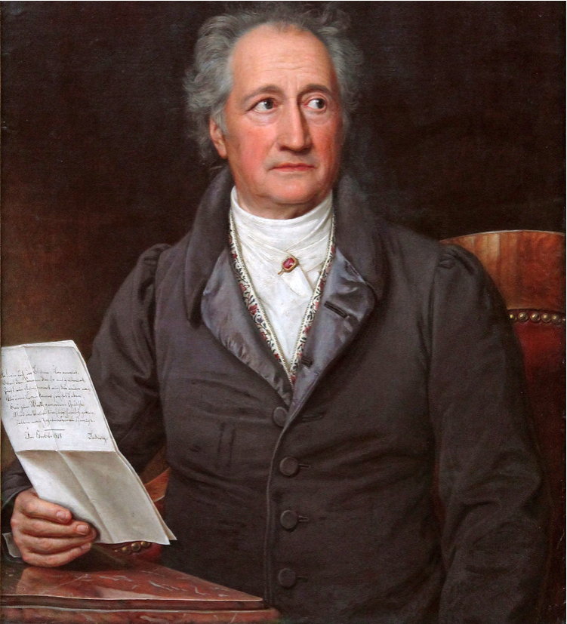
Hur långt är bra?
I begränsningen visar sig mästaren
En text kan alltid bli hälften så lång
och dubbelt så bra
Notes:
Det är inte enklare att skriva långt än kort- det är säkerligen lika svårt att skriva en roman som en dikt
Men när det handlar om texter som ska förmedla information, vara nyheter, så är kortare svårare- och bättre!
Att få med det som ska bli sagt är svårare i en kort text än i en lång
För i en lång kan man alltid tro att det blir bättre senare

Slide 12
Överkurs: skapa engagemang
…eller konsten att hitta rätt språk (tonalitet)
Det här fotot av Okänd författare licensieras enligt CC BY-SA-NC
Notes:
Där journalisten har en (eller åtminstone oftast strävar efter) en neutral ton så finns det andra varianter:
engagera
Underhålla
Skapa opinion
Tonalitet
Vilka är vi och vilka vill vi uppfattas som?
Vilka är våra målgrupper?
Titta närmare på Röda Korsets varumärkesarbete

Slide 14
Röda Korsets varumärkespersonlighet
Den handlingskraftiga medmänniskan är…
Aktiv
Personlig
Varm

Slide 15
Aktiv
Visa att rödakorsaren får saker att hända. Sådant som gör skillnad för någon annan.
Jobba med texter så att de andas mer närvaro, mer ”på plats”.
Välj bilder/storys där något händer framför bilder där rödakorsaren är uppställd/poserar.
Notes:
Bilder- lika viktiga i en presentation som i en webbtext…

Slide 16
Personlig
Ge oss ett ansikte (många)!
Visa upp rödakorsaren och låt det personliga engagemanget synas - känslor och åsikter är välkommet.
Ge olika röster utrymme: volontär, deltagare, tjänsteperson.
Använd personlig avsändare oftare.
Utveckla vår persona i text – vem är vi i olika kanaler, mot olika målgrupper?

Slide 17
Varm
Visa både handlingskraft och medmänsklighet. Fokus är på människan.
Låt empatin för våra medmänniskor synas i text och bild.

Slide 18
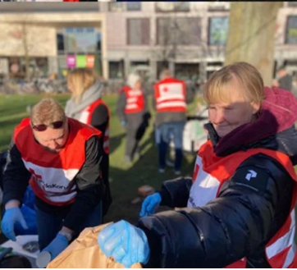
Övergripande
Vi undviker alltför byråkratiskt språk
Vi säger "vi", inte "vår systerförening"
Vi skriver Röda Korset (inte Svenska Röda Korset)
Vi lyfter rödakorsaren (volontär, medarbetare, delegat)
Vi väljer bilder som förmedlar handlingskraft och medmänsklighet
Vi går från att prata generellt om akuta behov till att sätta färg på respektive kris

Slide 19
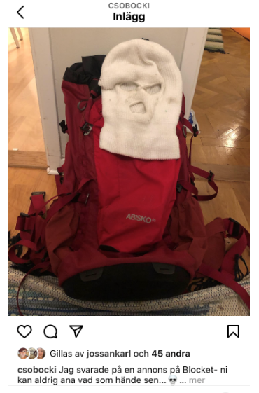
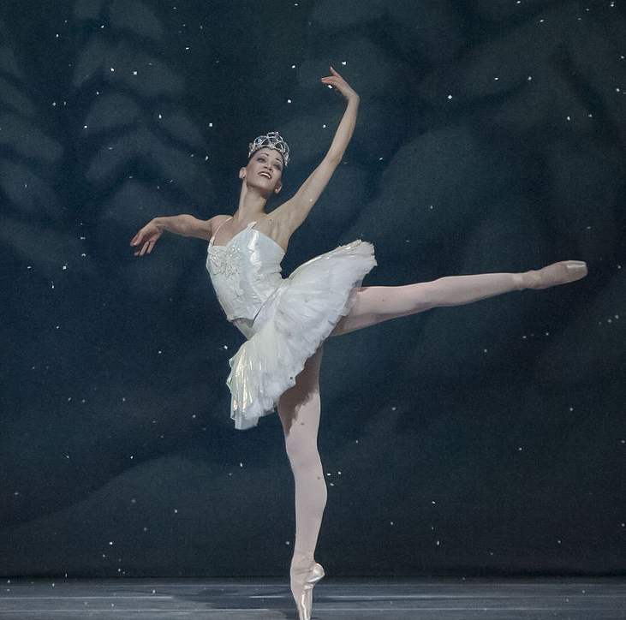
Det viktigaste rådet
Tänk mindre- skriv mer!
Det här fotot av Okänd författare licensieras enligt CC BY-SA
Notes:
Tänk mindre skriv mer- tänk inte, skriv. Och skriv om, och om.
Skrivande är som vilken träning som helst (löpträning, balett), ju mer du övar desto bättre blir du och att tänka på löpningen eller baletten/teoretisandet hjälper dig rätt lite, det är övandet som gör dig bättre
I början behöver man tänka en hel del på hur man skriver en rubrik, att ingressen fångar det den ska osv- ju mer man har skrivit desto mindre funderar man på det, som är det grundläggande, och kan satsa på att utveckla
När du kan alla regler- då kan du börja bryta mot dom! Experimentera!

Slide 20
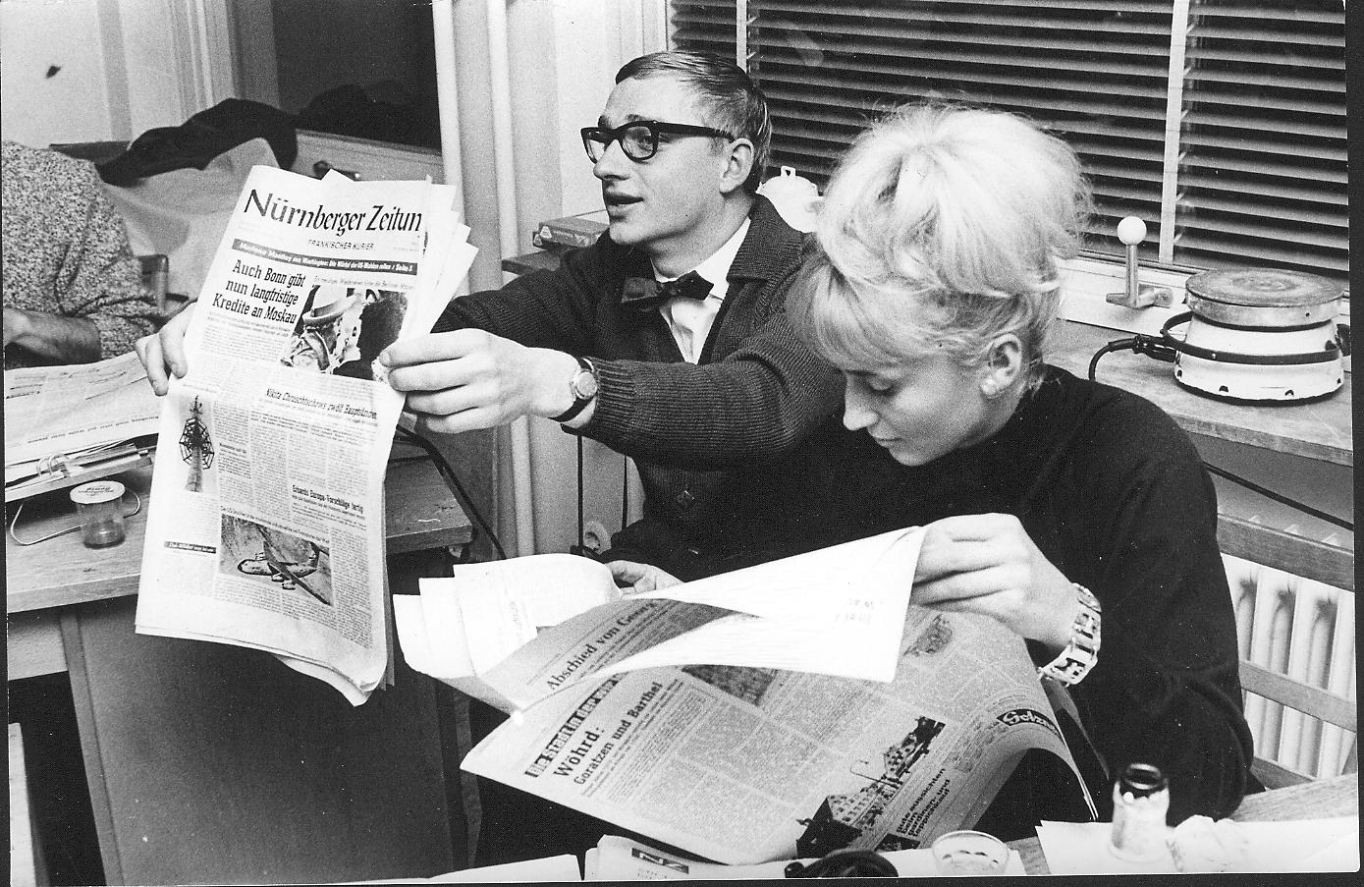
Det näst viktigaste rådet
Skaffa dig kompisar!*
*som kan läsa din text
Det här fotot av Okänd författare licensieras enligt CC BY-SA
Notes:
Om vi ska fortsätta sportanalogin så är skrivandet lika mycket en individuell sport som en lagsport
Så jobbar man alltid på medieredaktioner, vi på press, artiklar till Henry- det blir din första läsare av hjälpen, behöver inte vara ett proffs, räcker med att det är nån som inte har jobbat med texten/ämnet det handlar om (dom senare är antagligen dom värsta att läsa- skippa dom)
För att bli bra på att skriva behöver man bli bra på att få feedback (och se till att skaffa sig den!)

Slide 21
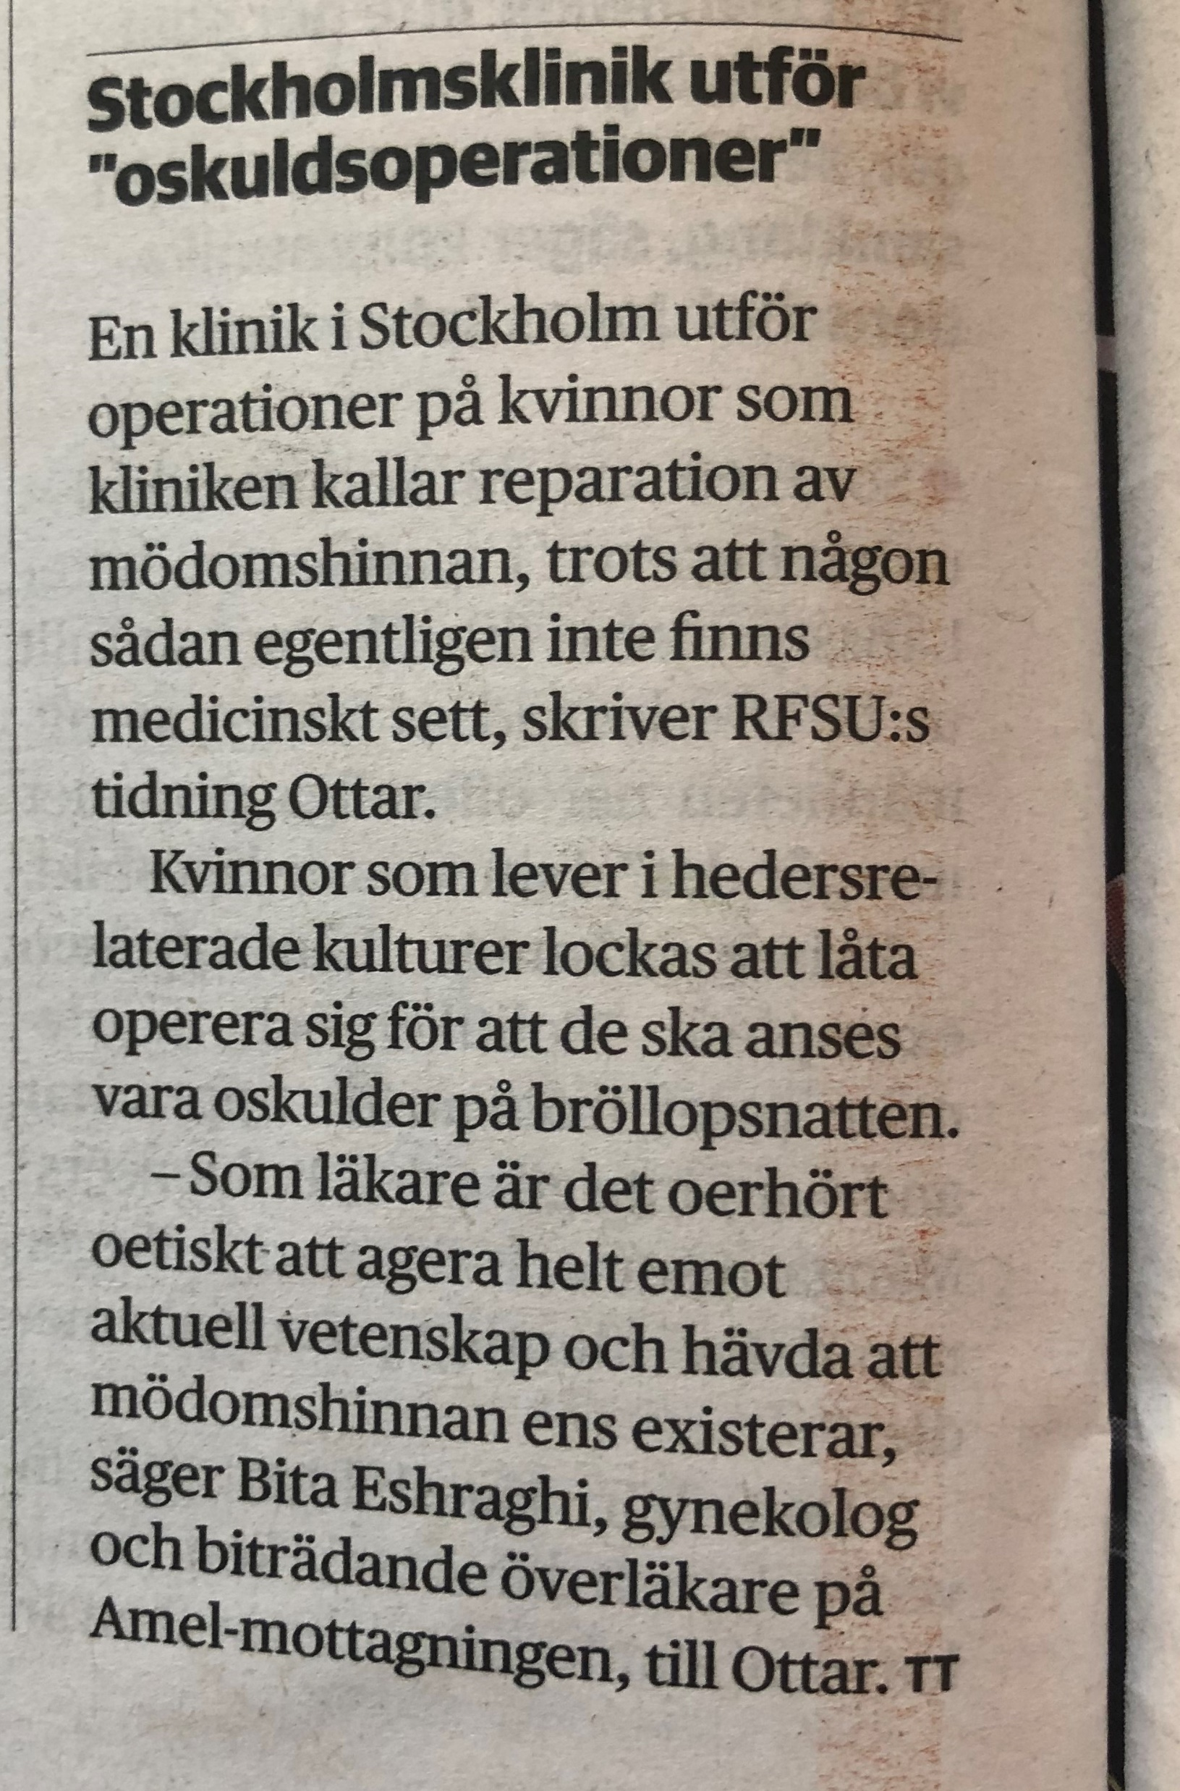
Skriv en notis om din lunch
En rubrik
Ingen ingress
600 tecken inkl blanksteg
Använd isbergs-metoden
Skriv om dig själv i tredje person
10 min
Dela resultatet i chatten
Notes:
Om din morgon-
Notis= ingen ingress utan rubrik och en kort text på ca xxx ord
Tips: föreställ dig att du kommer till en digital morgonincheck och får frågan hur din morgon har varit- som du berättar där, använd den dispositionen för texten
600 tecken inklusive blanksteg
Kom ihåg isberget och vinkeln
10 min
Skriv om dig själv i tredje person
Feedback- här i chatten, be någon specifikt eller mejla mig

Slide 22
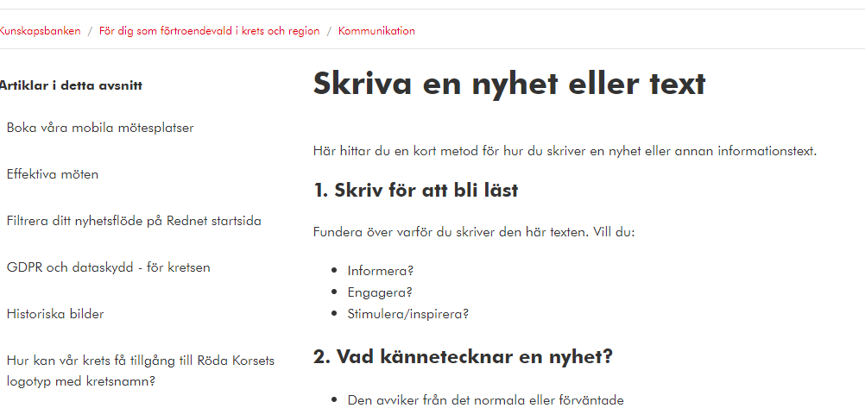
Notes:
Frågor

Slide 23
SLUT

